Slide 1
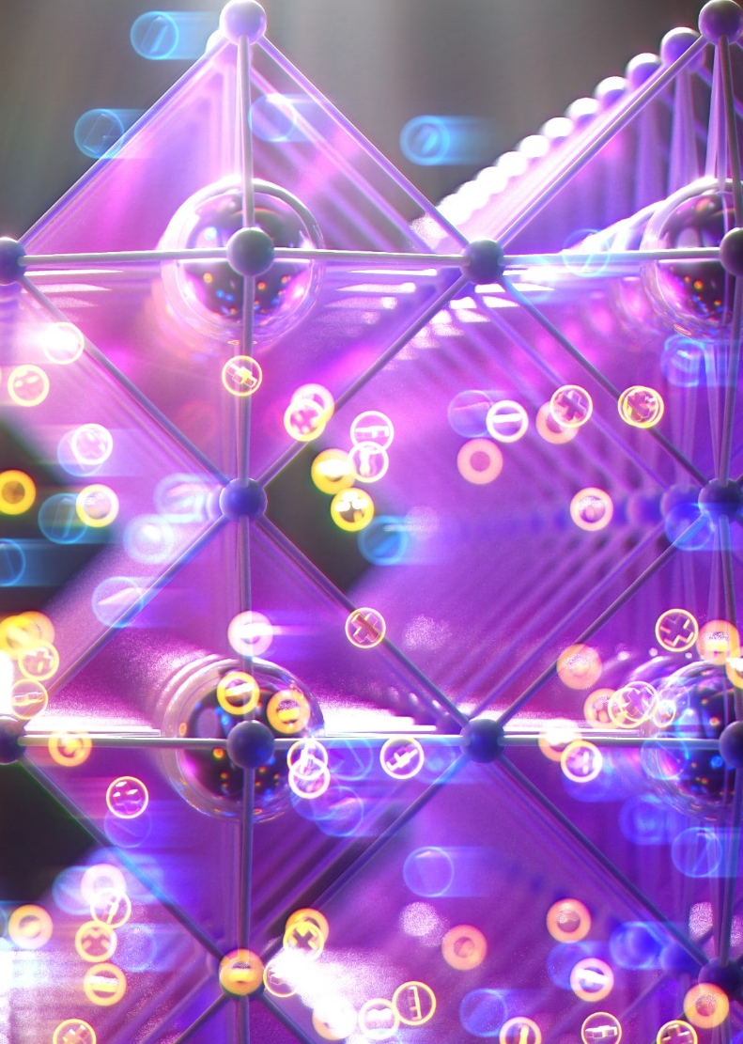
YU-KRISS 융합반도체 융합대학원 과정
이연진(YU)-김정원(KRISS) 융합 연구팀
물질을 구성하는 전자들의 거동 연구 → 전자 물성 이해
전자 물성 이해를 바탕으로 광전소자 (빛/전자 복합 이용 소자) 연구
전자 거동 측정 분석
광전자 분광 측정 및 분석: occupied states 이해 역 광전자 분광 측정 및 분석: unoccupied states 이해 2광자 광전자분석: 전자 동역학 이해
방출된 광전자
분광 측정
물질 속을 움직이는 전자
양자점/유기반도체/페로브스카이트 물질 연구
양자점(quantum dot) 전자 물성 측정 분석 유기반도체(organic semiconductor) 전자 거동 연구 페로브스카이트 물질의 전자 물성 연구
이온 이동
규칙적 원자배열
(전자물성)
개념 소자 개발 및 특성 분석
발광(디스플레이)소자: OLED, QLED, PeLED* 에너지소자: 유기반도체 및 페로브스카이트 태양전지
hν
빛을 방출하는
엑시톤(전자-양공)
*페로브스카이트 LED
기초 전자 물성부터 소자 응용까지: 광범위한 커리어 패스 추구 가능

